Slide 2
مراجعة الدرس السابق
خصائص الضرب هي :
خاصية العنصر المحايد الضربي
خاصية التجميع
خاصية الإبدال

Slide 3
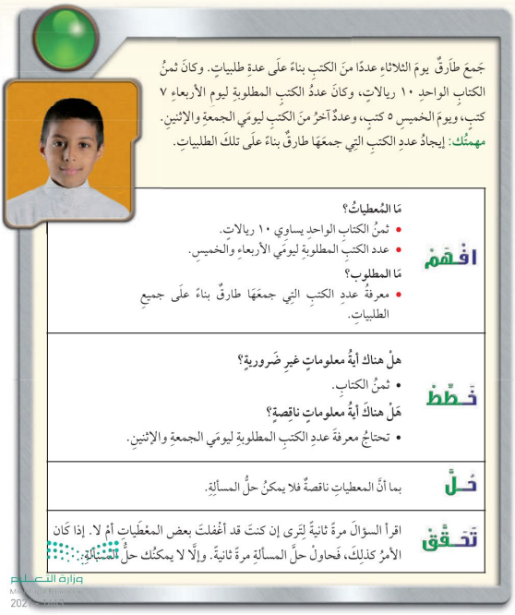
استقصاء حل المسألة
فكرة الدرس :
أختار الخطة المناسبة لأحل المسألة

Slide 4
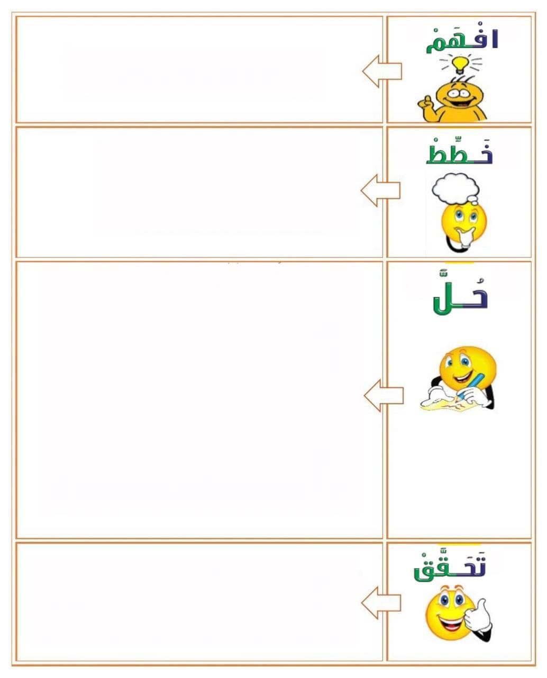
استقصاء حل المسألة
فكرة الدرس :
أختار الخطة المناسبة لأحل المسألة

Slide 5
استقصاء حل المسألة
فكرة الدرس :
أختار الخطة المناسبة لأحل المسألة

Slide 6
استقصاء حل المسألة
فكرة الدرس :
أختار الخطة المناسبة لأحل المسألة

Slide 7
استقصاء حل المسألة
فكرة الدرس :
أختار الخطة المناسبة لأحل المسألة

Slide 8
استقصاء حل المسألة
فكرة الدرس :
أختار الخطة المناسبة لأحل المسألة

Slide 9
استقصاء حل المسألة
فكرة الدرس :
أختار الخطة المناسبة لأحل المسألة

Slide 10
استقصاء حل المسألة
فكرة الدرس :
أختار الخطة المناسبة لأحل المسألة

Slide 11
استقصاء حل المسألة
فكرة الدرس :
أختار الخطة المناسبة لأحل المسألة

Slide 12
حل الواجب
بمنصة مدرستي

